Slide 1
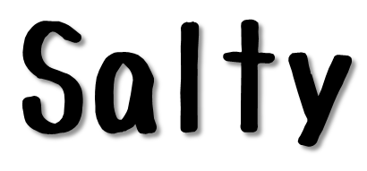
Αlpha1.2
Pocol

Slide 2
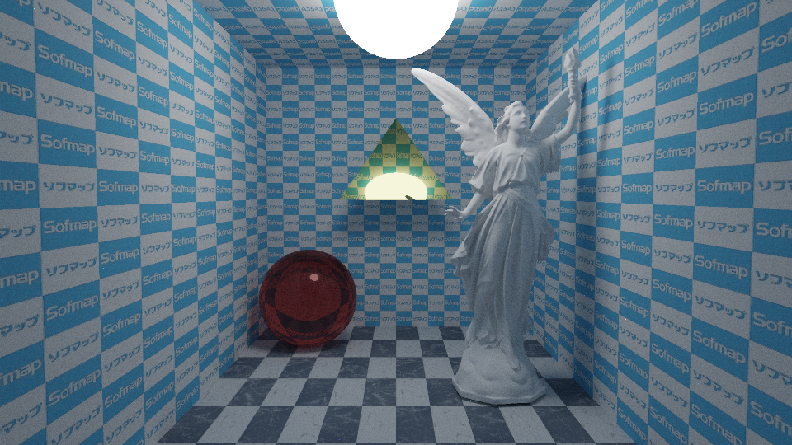
こんなのつくりました

Slide 3
まだまだ
しょっぱい…。

Slide 4
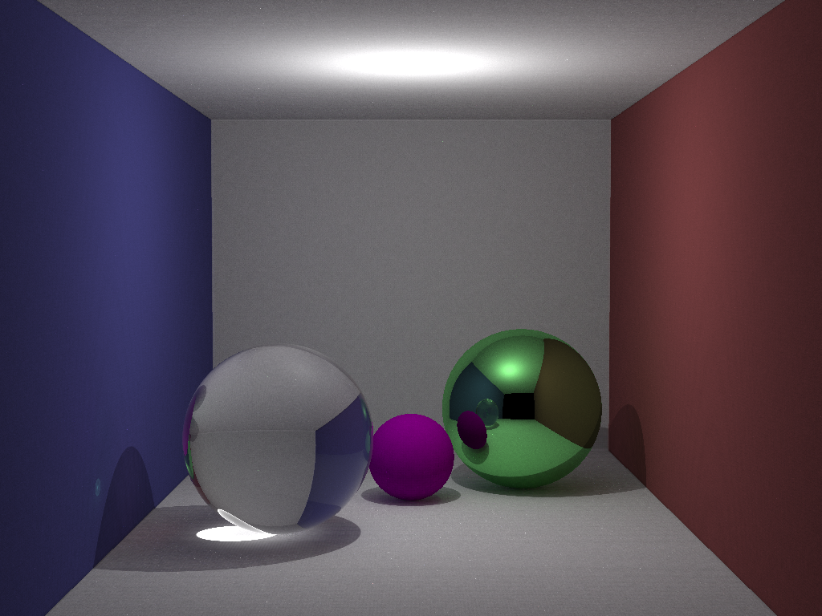
今年は…。
Progressive Photon Mappingを実装！
…する予定でした。
一応、実装はしました。

Slide 5

いざ本格実装！でも…
うわ、私のレンダラ動かなさすぎ。
締め切りまで2週間を切った現時点で，なかなかバグが取れない状況なので，Progressive Photon Mappingへの移行は無理と判断。
昨年のプログラムに修正・機能追加することに最終的にしました。

Slide 6
作品コンセプト
動けば、
いいじゃん！
多少おかしくても動きゃそれでいい。

Slide 7
昨年との違い。

Slide 8
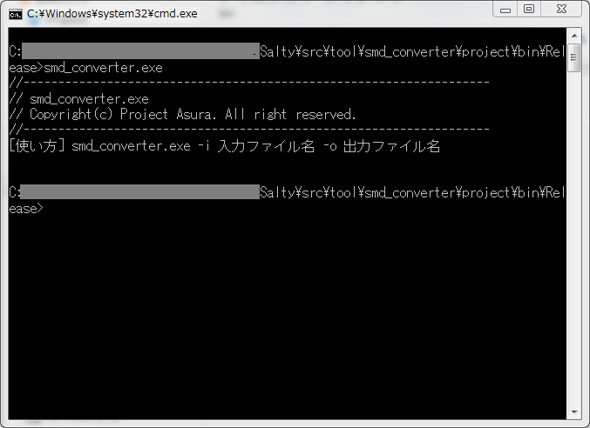
Mesh
今年はメッシュを読み込めるようにしました。
メッシュは独自形式(*.smd)を採用。
Wavefront Alias Object(*.obj)からコンバータを用いて独自形式(*.smd)に変換
マテリアルはディフューズのみ
マテリアルエディタを作るのが面倒だったため。

Slide 9
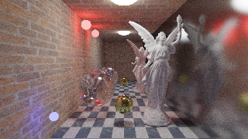
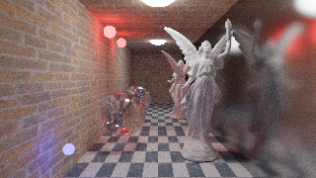
OBVH
今年はOcta Bounding Volume Hierarchyを実装。
AVX(Advanced Vector Extension)を使用
単にQBVHをもう一回分割して8個にしただけ。
OBVH
レンダリング 218.095399(秒)
1pixel当り 3.786378(ミリ秒)
QBVH
レンダリング 227.073228 (秒)
1pixel当り 3.942244 (ミリ秒)
※画像サイズ: 320×180
サンプル数: 4096
CPU: AMD FX(tm)-8350 Eight Core Processor 4.0GHz
メモリ：4GB で測定。
※BVHはMedian Splitで作成。

Slide 10
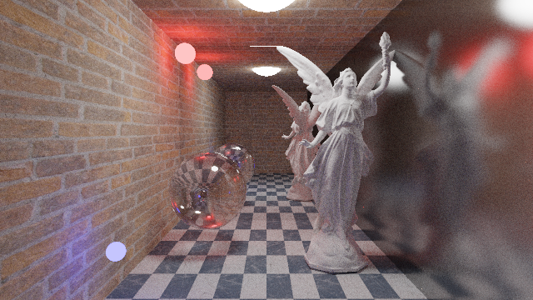
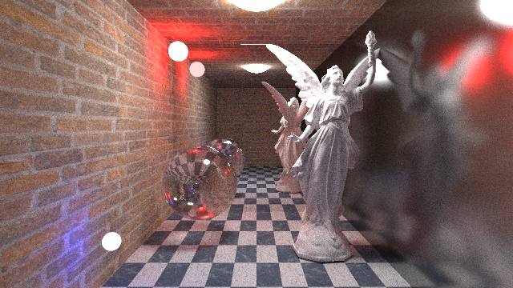
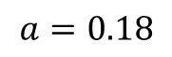
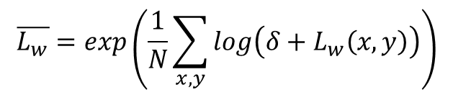
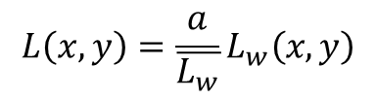
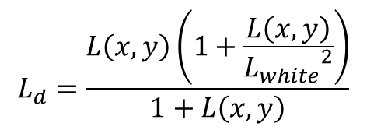
トーンマッピング
去年は実装できなかったトーンマッピングを実装
トーンマッピングには下記式を使用。
$$L_{d}=\frac{L\left(x,y\right)\left(1+\frac{L\left(x,y\right)}{{L_{white}}^{2}}\right)}{1+L\left(x, y\right)}$$
$$L\left(x,y\right)=\frac{a}{\overline{L_{w}}}L_{w}\left(x,y\right)$$
$$a=0.18$$
$$\overline{L_{w}}=exp\left(\frac{1}{N}\sum_{x,y}{log\left(δ+L_{w}\left(x,y\right)\right)}\right)$$
※詳細は”Realistic Ray Tracing” pp.180-181を参照
トーンマッピングあり
トーンマッピングなし

Slide 11
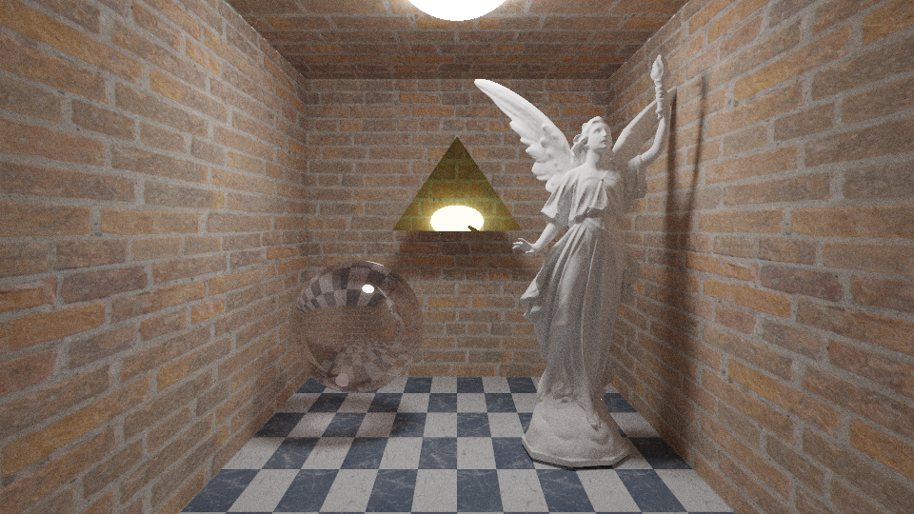
今年もなんとか…
しょっぱい絵ができあがりました。

Slide 12
実装してみて
CPU実装だときつくなってきた感がある。
ノイズがやっぱり気になる
サンプル数を増やす
ノイズ除去フィルタを実装
アセットは重要
見た目のインパクトが変わる。

Slide 13
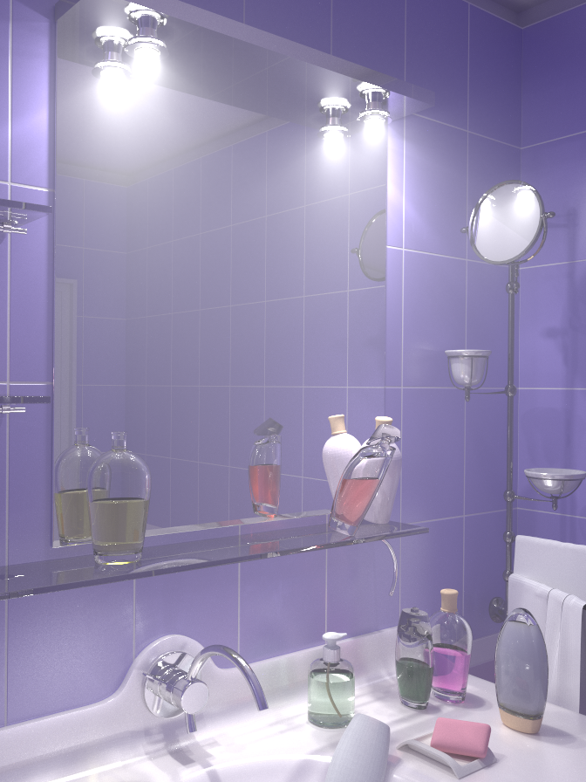
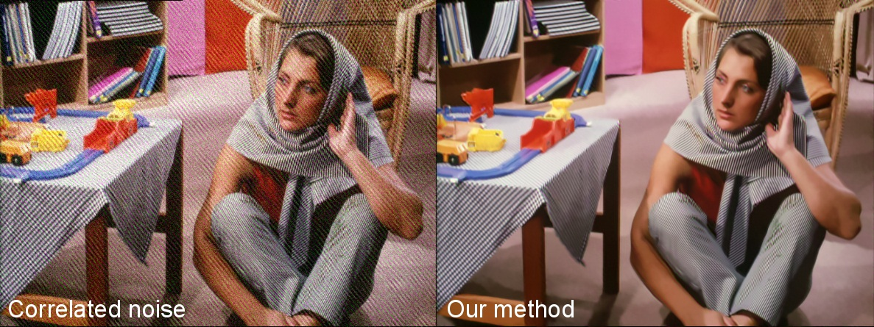
来年は…
GPUレイトレしたい。
VCMとかUPBPとか実装したい。
NL-Means フィルタ実装したい。
http://telin.ugent.be/~frooms/ipi-topics/restoration/nlMeans.pngより引用。
http://cgg.mff.cuni.cz/~jaroslav/papers/2014-upbp/bathroom-comparison-html/compare.html より引用

Slide 14
以上！

